Slide 1
currency_monitoring
IvanIsak2000
https://github.com/IvanIsak2000/currency_monitoring

Slide 2
Описание
Программа предназначена для отслеживания валют (на данный момент рубля к другим известным валютам)

Slide 3
Функционал
Выбор валют отслеживания к рублю
Выбор интервала проверки
На сегодняшний день данные берутся с https://www.cbr-xml-daily.ru/daily_json.js
Запись логов (успешное/неуспешное получение)
Запись истории запросов

Slide 4
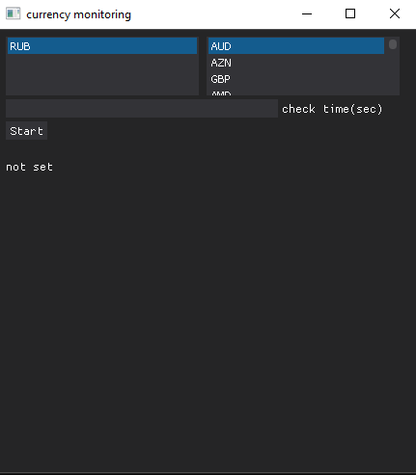
Как выглядит
Начальное окно

Slide 5
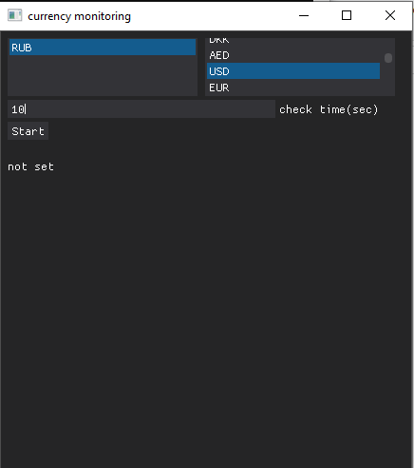
Пример использование
Выбираем вторую валюту как USD и вводим время – 10 секунд

Slide 6
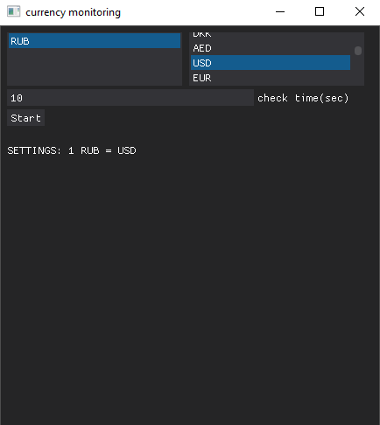
Видим, что установилось в SETTINGS

Slide 7
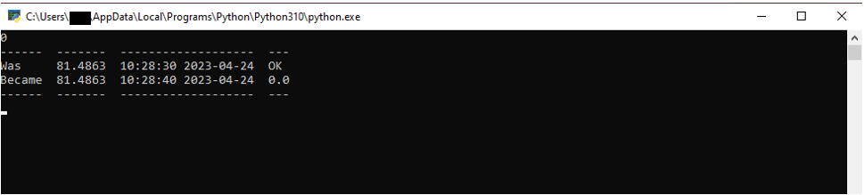
Видим отображения данных в командной строке
Успешные/неуспешные операции отражаются в файле

